Slide 1
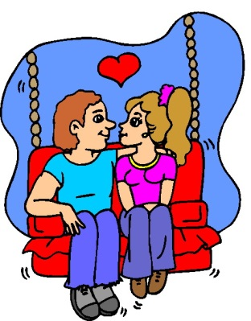
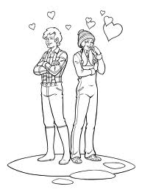
Ik voel me zo vertrouwd
bij haar
Met haar in de buurt gedraag ik mij anders
Ik moet steeds aan hem denken
Kriebels of vlinders in je buik
Als hij in de buurt komt word ik steeds verlegen
Zij maakt mij zenuwachtig
Ik word zo vrolijk van hem
Ik wil alleen maar bij haar in de buurt zijn
Hij is zo bijzonder
Als zij er niet is mis ik haar zo
Ik voel me aangetrokken tot hem
Ik wou dat ik haar vaker zag
Zij is knap, lief , grappig en slim
Altijd als we samen zijn,
voel ik me zo prettig
Aan hem vind ik alles leuk

Slide 2
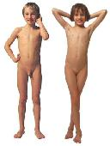
Wat gebeurt er met jou?
Je verandert in de puberteit
Je wordt geslachtsrijp
Kind: alleen primaire geslachtskenmerken
Pubert: ontwikkelt secundaire geslachtskenmerken

Slide 3
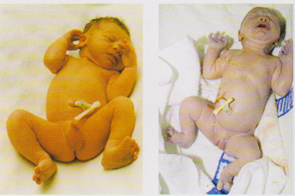
Primaire geslachtskenmerken
Bij geboorte: jongen of meisje
Vaststelling: primaire geslachtskenmerken
Jongen: penis en balzak
Meisje: schaamlippen en vagina

Slide 4
Secundaire geslachtskenmerken
Jongen → schaamhaar, okselhaar, gezichtshaar, lagere stem, bredere schouders meer gespierd
Meisje → schaamhaar, okselhaar, borsten, meer onderhuids vet, rondere heupen, breder bekken

Slide 5
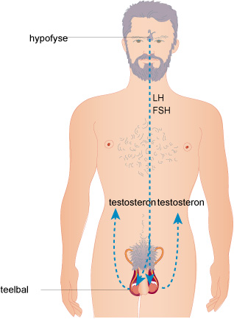
Van jongen tot man
Orgaantje onder de hersenen maakt een hormoon
Komt via bloed in de teelballen
Teelballen gaan testosteron maken
Testosteron is het mannelijk geslachtshormoon
Zorgt voor de secundaire geslachtskenmerken

Slide 6
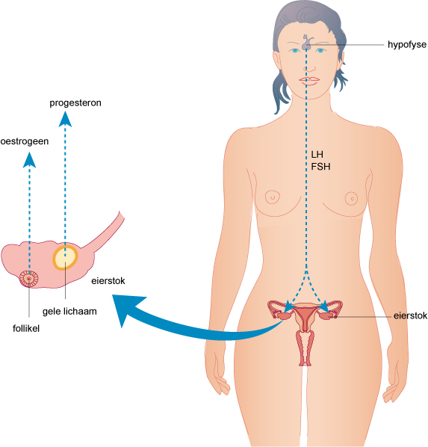
Van meisje tot vrouw
Orgaantje in de hersenen maakt hormoon
Komt via bloed in de eierstokken
Eierstokken gaan oestrogeen maken
Oestrogeen is het vrouwelijk geslachtshormoon
Zorgt voor de secundaire gelsachtskenmerken

Slide 7
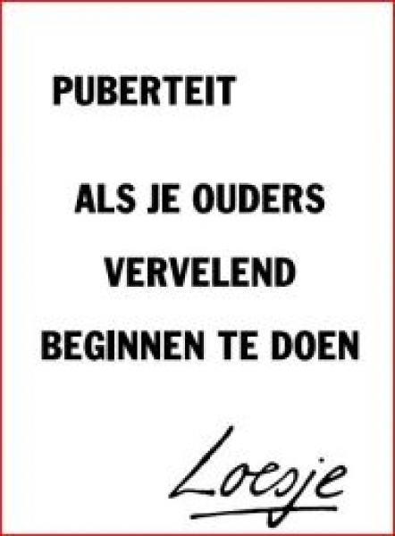
Niet alleen lichamelijke veranderingen
Sociale veranderingen
Je komt losser van je ouders
Richt je meer op vriend(inn)en
Geestelijke veranderingen
Je krijgt eigen meningen

